Slide 1

СКР — Система Комплексной Роботизации
Универсальная модульная платформа роботизации на базе полностью отечественного программно-аппаратного стека. Автоматизация — доступная, надёжная и независимая от санкций.
ТЕХНЕТ / ЭДУНЕТ НТИ
TRL 2 → MVP 2027

Slide 2
Проблема: высокий барьер роботизации
💸 Цена недоступна
🚫 Санкционная зависимость
Промышленные роботы KUKA, Fanuc, Doosan стоят миллионы — малый бизнес и лаборатории не могут себе этого позволить.
Запчасти, облачные сервисы и лицензии — всё под угрозой блокировки. Бизнес не может планировать долгосрочно.
🎓 Нет практики в вузах
⏳ Долгое внедрение
Студенты учатся на «игрушечных» конструкторах, далёких от реального производственного оборудования.
Адаптация импортных систем под конкретный процесс занимает месяцы и требует дорогостоящих интеграторов.

Slide 3

Наше решение
Модульный роботизированный манипулятор с собственным программно-аппаратным стеком — в 2–3 раза дешевле зарубежных аналогов, без зависимости от импортных сервисов и комплектующих.
Модульность
Суверенитет
Замена любого узла за 15 минут без специального образования
Авторская схемотехника, firmware и алгоритмы — без иностранных лицензий
Доступность
Цена внедрения ниже рынка — открывает роботизацию для МСБ и вузов

Slide 4
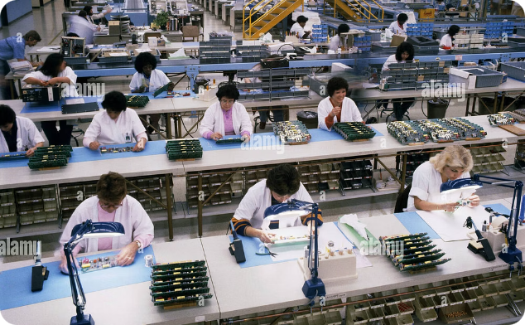

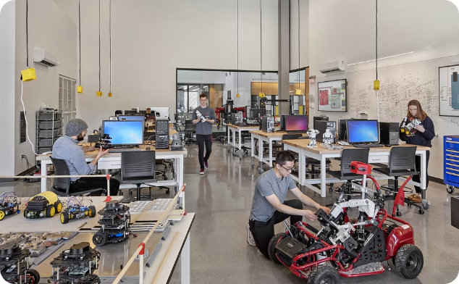
Целевые сегменты
Малые производства
Лаборатории
Вузы и R&D
Сборка электроники, фасовка, лёгкая металлообработка. Замена 1–2 рабочих на рутинных операциях при минимальных инвестициях.
Медицинские, химические, аналитические. Круглосуточное выполнение операций дозирования и смешивания с защитой от перегрева.
Открытая платформа с документацией и примерами кода для реального обучения робототехнике и исследовательских проектов.

Slide 5

Ключевые технические характеристики
Оригинальный осевой PCB-мотор (2-rotor / 1-stator, axial flux) с интегрированным контроллером на базе STM32G4:
Параметр
Значение
Напряжение питания
48–100 В DC
Момент
Контроллер
Ном./пик. ток фазы
10 А / 20–25 А
Номинальный 0.8–2 Н·м, пиковый до 5 Н·м. КПД мотора 90–95%.
STM32G4, Cortex-M4 @ 170 МГц, GaN FET инвертор, КПД 96–98%.
PWM частота
80–100 кГц
Энкодер
21 бит (SPI/BiSS-C)
Torque ripple
<1%
Полный КПД привода
92–96%
Связь
Защита
CAN FD 2–8 Мбит/с, гальваническая изоляция, latency <100 мкс.
Предиктивная термозащита, аварийное отключение <2 мкс, fault detect по 6 параметрам.

Slide 6
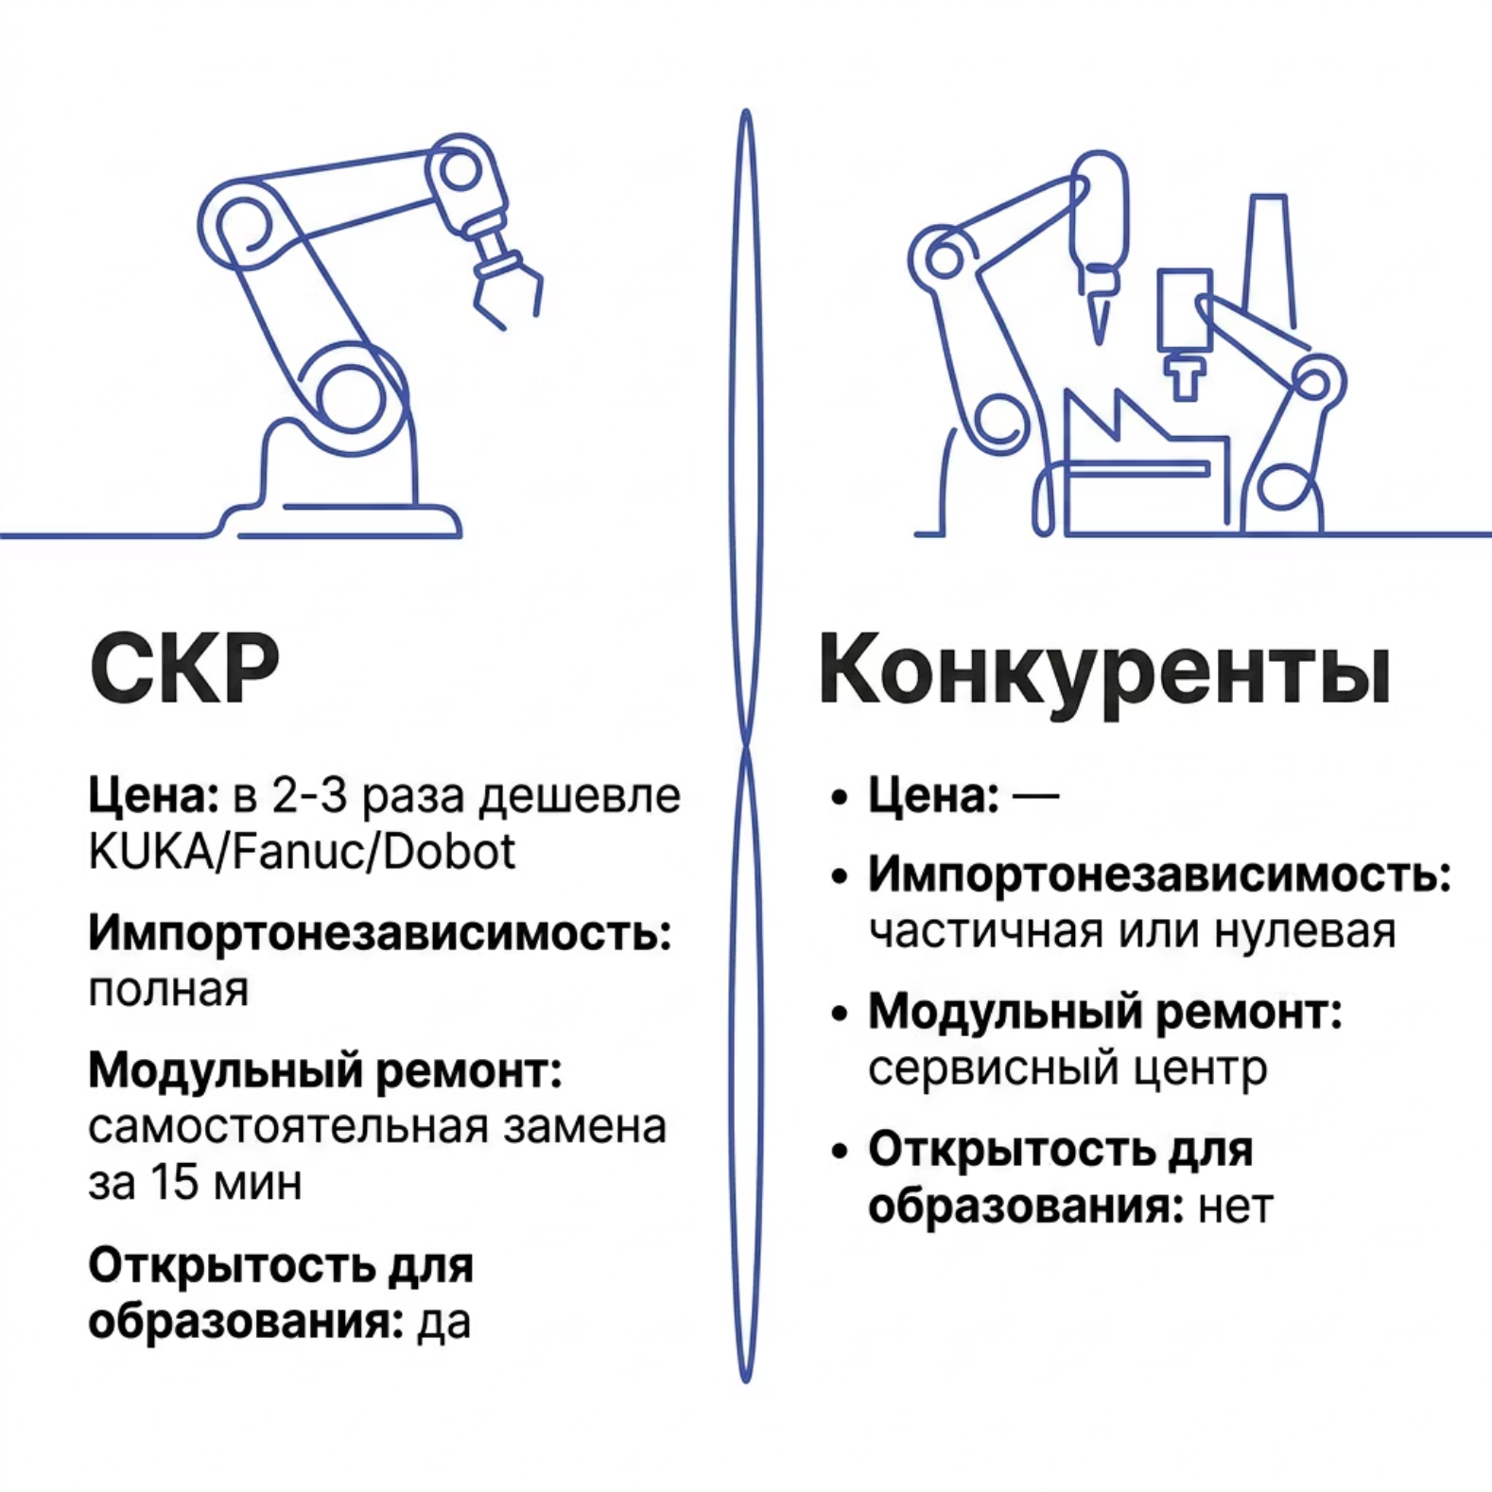


Конкурентные преимущества
Почему СКР выигрывает
Цена: полный модуль дешевле импортных аналогов в 2–3 раза
Суверенитет: авторская схемотехника, firmware — без иностранных лицензий
Ремонтопригодность: модульная замена узлов силами заказчика
Образование: открытая документация и код для вузов и R&D
Основные конкуренты — Dobot, uArm, бюджетные китайские манипуляторы — не обеспечивают отечественного стека и полной модульности одновременно.

Slide 7
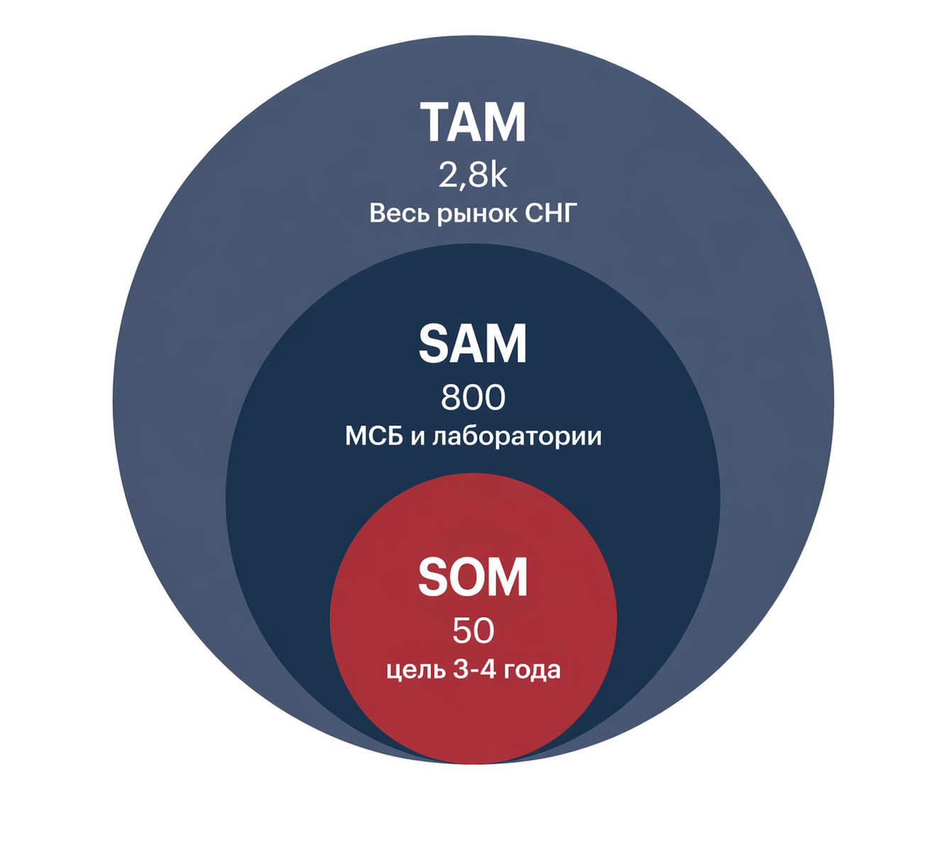
Бизнес-модель и рынок
Модели монетизации
01
Прямые B2B-продажи
Оборудование малым производствам и лабораториям через собственный отдел продаж
02
OEM-поставки
Продажа компонентов (приводы, контроллеры) партнёрам-интеграторам
03
RaaS (перспектива)
Robot-as-a-Service — аренда за количество выполненных операций

Slide 8
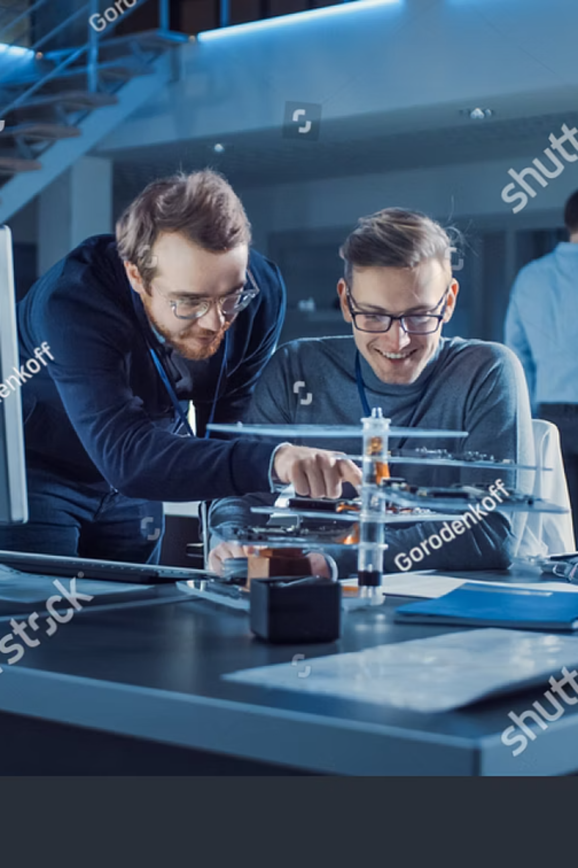

Команда проекта
CEO — Лидер проекта
CTO — Ведущий инженер-электроник
Стратегическое планирование, анализ рынков, выстраивание коммерческих цепочек. Опыт управления высокотехнологичными проектами и привлечения инвестиций.
Многолетний опыт в госкорпорациях. Архитектура плат, схемотехника, интеграция контроллеров, драйверов и модулей термоконтроля.
Инженер-конструктор
Проектирование механической части в CAD-системах, расчёт прочности узлов, подготовка документации для серийного производства.
Сочетание инженерной школы госсектора и сильного бизнес-бэкграунда позволяет пройти полный цикл: от проектирования уникальной электроники до вывода продукта на рынок.

Slide 9
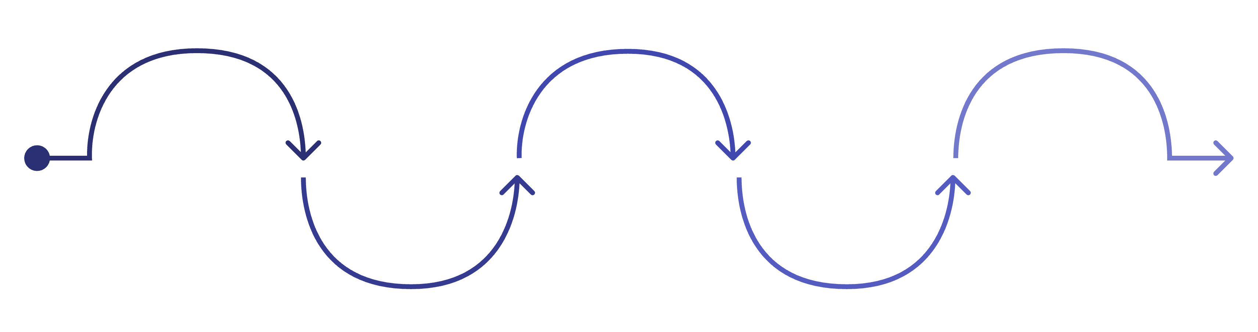
Дорожная карта развития
4Q2026
3Q2026
2Q2027
3Q2027
4Q2027
Запуск пилотов на базе модуля термометрии
Доработка и прототипирование модуля термометрии
Создание прототипа роботизированного манипулятора
Разработка MVP манипулятора
Запуск пилотных поставок
Текущая стадия — TRL 2: разработано программное ядро, отлажены макетные платы, сформированы технические требования. Проект готов к переходу на стадию физического прототипа при инвестиционной поддержке.

Slide 10

Инвестиционное предложение
2.5М
2-3×
50М
Запрос ₽
Дешевле рынка
SOM за 4 года ₽
На прототипирование и создание MVP импортонезависимого манипулятора
Целевая цена продукта относительно зарубежных аналогов в серийном производстве
Реалистичная доля рынка при планируемом темпе масштабирования
На что идут средства
Почему сейчас
Производство и тестирование опытных образцов плат
Изготовление механических узлов манипулятора
Сборка и верификация полного прототипа
Подготовка к пилотным поставкам Q4 2027
Программное ядро и схемотехника уже созданы — интеллектуальная собственность сформирована за счёт собственных ресурсов команды. Инвестиции направляются исключительно на материализацию готового решения, минимизируя технологические риски.
Проект соответствует критическим технологиям РФ: робототехника, новые производственные технологии, ИИ-алгоритмы позиционирования.

